Slide 1

例
必攻試題
1
2
3

Slide 2
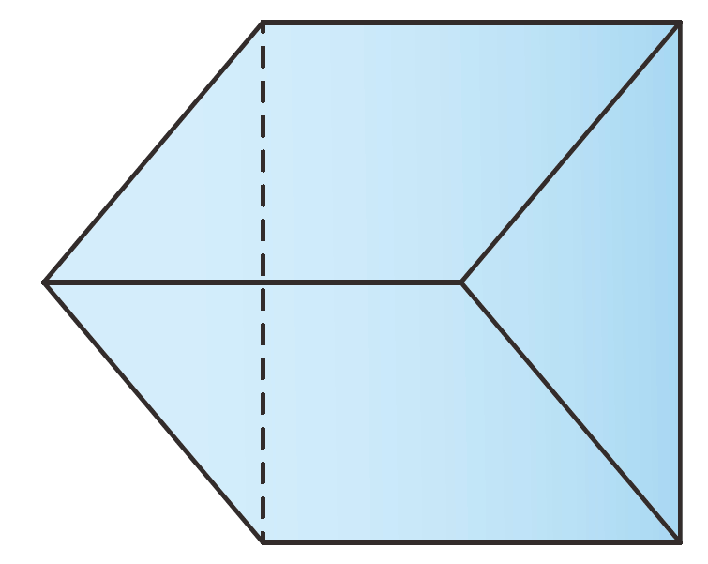

⑧
例
①
⑦
⑨
⑥
⑤
③
②
④
上圖的立體有多少條稜和多少個面？
答
上圖有9條稜
和5個面。

Slide 3
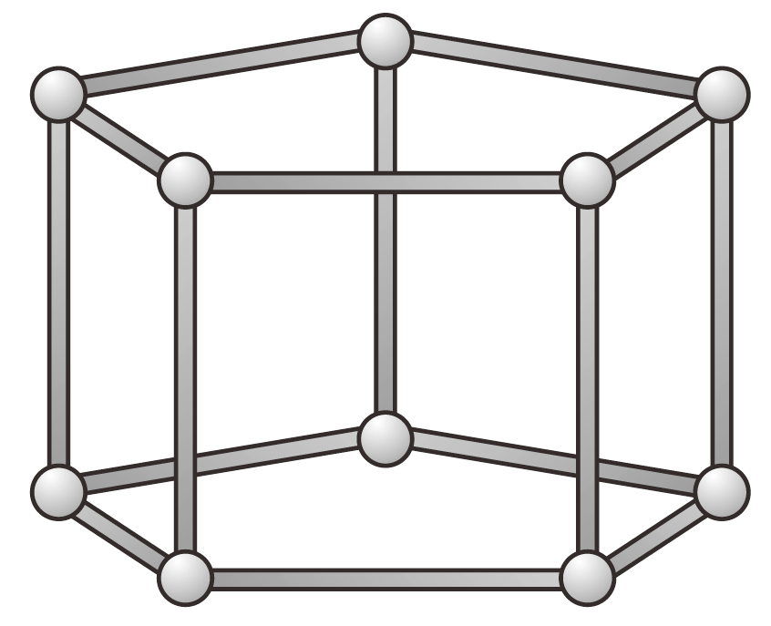
下圖的五角柱由15枝長度相同的木棒及10粒膠珠
組成。把這個五角柱分拆重組成三個四角錐，最
少額外需要多少木棒及膠珠？
1.
(2023年題型)
A. 3 枝木棒及2粒膠珠
B. 7枝木棒及2粒膠珠
C. 7枝木棒及5粒膠珠
D. 9枝木棒及5粒膠珠
D
組成3個四角錐需要24枝木棒
和15粒膠珠。
8枝木棒
5粒膠珠
8枝木棒
5粒膠珠
最少額外需要木棒：
24－15 = 9(枝)
8枝木棒
5粒膠珠
最少額外需要膠珠：
15－10 = 5(粒)

Slide 4
2. 當把右圖的摺紙圖樣摺成正方體盒子後， 是盒子的頂部。以下哪一項是盒子的底部？
(2020年、2017年題型)
A. B.
C. D.
A
在頂部時，
在底面。

Slide 5
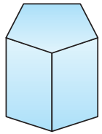
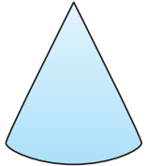

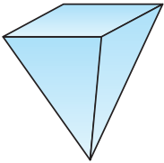
3. 以下哪一個立體，從任意位置平行於底切割一
次，所得截面的形狀都是圓形？
(2014年題型)
B.
C. D.
五邊形
圓形
三角形
四邊形
B

Slide 6
本特訓完

